Slide 1
第3章 存储、中断、总线与I/O系统

Slide 2
3.4 输入/输出系统
3.4.1输入/输出系统概述
I/O设备
设备控制器
与I/O操作有关的软硬件
1、 I/O系统包括：

Slide 3
3.4 输入/输出系统
3.4.1输入/输出系统概述
2、I/O系统的发展：
1）早期及目前低性能单用户计算机的I/O由程序员直接安排，主要考虑解决好CPU、主存和I/O设备在速度上的巨大差距。

Slide 4
3.4 输入/输出系统
3.4.1输入/输出系统概述
2、I/O系统的发展：
2）目前大多数计算机有较多I/O设备，且是多个用户分享CPU、主存和外部设备资源，用户程序的输入输出不能由用户自己安排，必须由用户发出输入输出请求，经操作系统调度分配设备进行具体的输入输出处理。

Slide 5
3.4 输入/输出系统
3.4.1输入/输出系统概述
3、I/O系统的功能：
给指定外设的信息编址
连接好主存与指定外设间的信息通路
完成指定外设编址区与主存间信息传送
对要传送的信息进行格式变换
形成和产生有关状态控制信息

Slide 6
3.4 输入/输出系统
3.4.1输入/输出系统概述
4、上述功能
一部分由I/O指令、I/O设备及其控制器硬件内部完成
一部分由操作系统完成

Slide 7
3.4 输入/输出系统
3.4.1输入/输出系统概述
程序控制输入输出
直接存储器访问（DMA）
I/O处理机
5、I/O系统3种方式
通道方式
外围处理机方式

Slide 8
3.4 输入/输出系统
3.4.1输入/输出系统概述
6、I/O处理机
——通道方式
可看作一台“处理机”
有自己的指令系统（通道指令）
有自己的程序（通道程序）
每条通道指令为I/O设备规定一定的动作

Slide 9
3.4 输入/输出系统
3.4.1输入/输出系统概述
6、I/O处理机
——通道方式
通道通过指令对外设进行控制
给出交换信息的主存起始地址及交换的字数
将多条通道指令构成通道程序存入缓冲区
执行通道程序控制输入输出（与CPU并行）

Slide 10
3.4 输入/输出系统
3.4.1输入/输出系统概述
6、I/O处理机
——通道方式
代替CPU对多个设备的信息传输进行分时管理
在信息交换过程中实现字与字节间的装配和拆卸
向CPU报告设备和设备控制器状态和对状态分析
对I/O系统出现的各种情况进行处理

Slide 11
3.4 输入/输出系统
3.4.1输入/输出系统概述
6、I/O处理机
——通道方式
通道指令功能简单、使用面窄。
通道程序在与CPU共享的主存内
通道内部只有用于数据缓冲的小容量存储器
所以通道不能看作独立的处理机

Slide 12
3.4 输入/输出系统
3.4.1输入/输出系统概述
6、I/O处理机
——外围处理机
独立性、通用性和功能较强的处理机。

Slide 13
3.4 输入/输出系统
3.4.2通道处理机的工作原理
I/O与CPU、主存并行操作，以及让多用户或多道程序共同运行，防止用户自行输入而破坏其他用户程序或系统程序及用户窃取系统不该让其读出的内容。

Slide 14
3.4 输入/输出系统
3.4.2通道处理机的工作原理和流量设计
1．通道处理机工作原理
中央处理机用来控制外部设备操作用的输入输出指令定义为管态指令，以使用户不得在目态程序中使用这些指令。

Slide 15
3.4 输入/输出系统
3.4.2通道处理机的工作原理和流量设计
1．通道处理机工作原理
用户只有通过在目态程序中安排一条要求输入输
出的广义指令来使用外部设备，经广义指令进入
相应的管理程序来解释执行。

Slide 16
3.4 输入/输出系统
3.4.2通道处理机的工作原理和流量设计
1．通道处理机工作原理
广义指令由访管指令和若干参数组成，它的操作
码实质上是对应此广义指令的管理程序入口。
访管指令是目态指令，当目态程序执行到要求输
入输出的访管指令后，产生自愿访管中断。

Slide 17
1．通道处理机的工作原理
管理程序
通道程序
存
入
主
存
缓
冲
区
目态程序
编制通道程序
…
入口
…
k
…
k＋1
访管
访管
入口
k＋2
置通道地址字
无链通道指令
OC
设备号
广义指令
和参数区
k＋3
OC
交换长度
启动I/O
k＋4
OC
主存起始地址
k＋5
返回
…
I/O中断请求
中断处理程序
I/O中断响应
I/O中断返回
…
通道处理机I/O的主要过程

Slide 18
子通道指实现每个通道程序所对应的硬件设备
启动“I/O”指令
通道开始选择设备期
形成条件码,启动不成功,结束
启动I/O指令流程图(结束表示释放通道)
否
形成条件码
清除中断条件
不成功，结束
是
选取通道
存放中断？
形成条件
码，结束
否
是
启动成功
形成条件码
断开?
是
通道结束？
否
是
否
接受命令 启动成功
形成条件码
通道选择设备期结束通道按通道程序组织I/O，进入通道数据传送期
形成条件
码，结束
是
忙？
全“0”状态？
否
选取子通道
发启动命令
形成条件
码，结束
否
是
断开?
是
断开？
形成条件
码，结束
否
形成条件
码，结束
是
忙？
选控制器、设备
否
否
是
形成条件码
存通道状态字
结束
选取通道指令
有错？

Slide 19
1．通道处理机的工作原理
t
请求I/O
访管指令
响应I/O
中断请求
运行目
态程序
目态
CPU
运行I/O
管理程序
管态
编制通
道程序
登记或例外
情况处理
启动I/O通道
组织I/O操作
I/O操作结束
向CPU发I/O
中断请求
通道处理机I/O主要过程的时间关系

Slide 20
3.4 输入/输出系统
3.4.2通道处理机的工作原理和流量设计
1．通道处理机工作原理
优点：
1)完成一次I/O两次访管，减少对目态程序的干扰，提高了CPU运算和外设操作的重叠度。
2)各个通道可以有自己的通道程序在运行，使多种、多台外设可以充分并行工作。

Slide 21
3.4 输入/输出系统
3.4.2通道处理机的工作原理和流量设计
1．通道处理机工作原理
说明：通道进入“通道数据传送期”，开始通道与设备间的数据传送后，如果通道上连接的多台设备同时要求交换信息，或者通道的“数据宽度”与要传送的信息宽度不等时，则在数据传送期中还要多次选择当前要传送信息的是哪台设备。即每传送完一个“数据宽度”就要重新选择设备。

Slide 22
3.4 输入/输出系统
3.4.2通道处理机的工作原理和流量设计
1．通道处理机工作原理
类型：
1)字节多路通道
数据通路宽度为单字节,采用字节交叉方式提高效率,或多个子通道独立并行工作。

Slide 23
3.4 输入/输出系统
3.4.2通道处理机的工作原理和流量设计
1．通道处理机工作原理
类型：
1)字节多路通道
字节多路通道与设备间数据传送基本单位是字节，通道为一个设备传送一个字节后，又可以为另一个设备传送一个字节，各设备与通道之间的数据传送是以字节为单位交替进行的，交替执行各设备的通道程序。

Slide 24
3.4 输入/输出系统
3.4.2通道处理机的工作原理和流量设计
1．通道处理机工作原理
类型：
1)字节多路通道
适用于连接大量字符类低速设备,传送一个字符或字节占用时间短,但等待时间长。

Slide 25
3.4 输入/输出系统
3.4.2通道处理机的工作原理和流量设计
1．通道处理机工作原理
类型：
2)数组多路通道
数据宽度为定长块,传送K个字节后重选设备进行下K个字节的传送。
多个子通道分时共享I/O通路，成组交叉并行传送。

Slide 26
3.4 输入/输出系统
3.4.2通道处理机的工作原理和流量设计
1．通道处理机工作原理
类型：
2)数组多路通道
数组多路通道，当某设备进行数据传送时，通道只为该设备服务；当设备执行寻址等控制性动作时，通道暂时断开与这个设备的链接，挂起该设备的通道程序，去为其他设备服务，即执行其他设备的通道程序。

Slide 27
3.4 输入/输出系统
3.4.2通道处理机的工作原理和流量设计
1．通道处理机工作原理
类型：
2)数组多路通道
适合于磁盘等高速设备,传送速率高,但传送前
辅助操作时间长。

Slide 28
3.4 输入/输出系统
3.4.2通道处理机的工作原理和流量设计
1．通道处理机工作原理
类型：
3)选择通道
数据宽度为可变长块，一次将N个字节全部传送完毕，传送期内只选一次设备。

Slide 29
3.4 输入/输出系统
3.4.2通道处理机的工作原理和流量设计
1．通道处理机工作原理
类型：
3)选择通道
选择通道在物理上可以连接多个设备，但是这些设备不能同时工作，在某一段时间内，只能选择一个设备进行工作，在一段时间内只允许执行一个设备的通道程序，只有当这个设备的通道程序全部执行完毕后，才能执行其他设备的通道程序。

Slide 30
3.4 输入/输出系统
3.4.2通道处理机的工作原理和流量设计
1．通道处理机工作原理
类型：
3)选择通道
适合于优先级高的高速设备，独占通道，只能
执行一道通道程序。

Slide 31
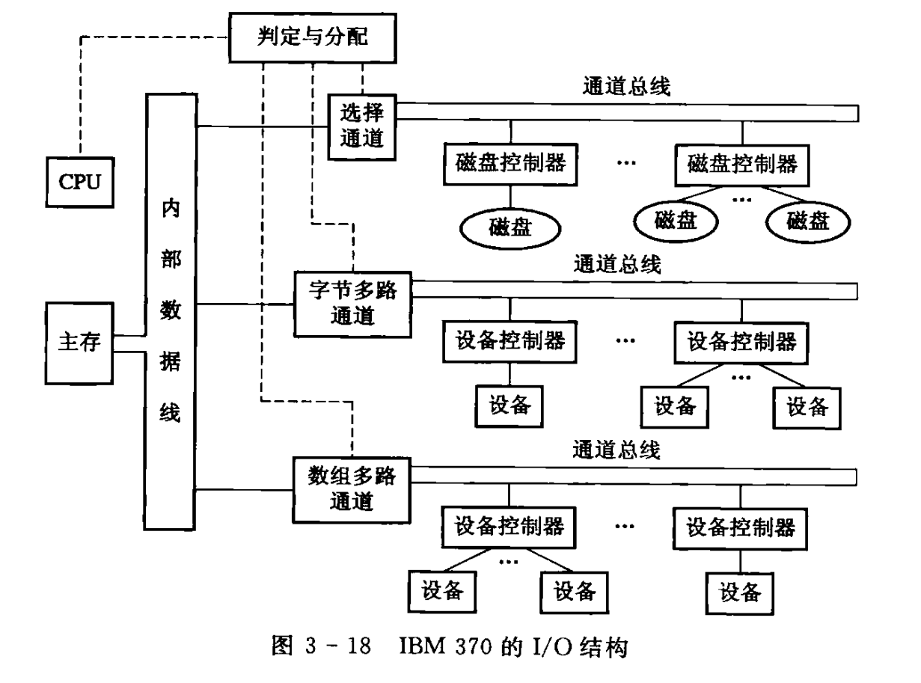
IBM370的I/O结构

Slide 32
3.4 输入/输出系统
3.4.2通道处理机的工作原理和流量设计
2．通道流量的设计
通道在数据传送期内，单位时间所传送的字节数。它所能达到的最大流量称为通道极限流量。

Slide 33
3.4 输入/输出系统
3.4.2通道处理机的工作原理和流量设计
2．通道流量的设计
影响极限流量的因素
1)工作方式
2)数据传送期内选择一次设备的时间T_{S}
3)传送一个字节的时间T_{D}

Slide 34
3.4 输入/输出系统
3.4.2通道处理机的工作原理和流量设计
2．通道流量的设计
极限流量
1)字节多路通道:每选一台设备传送一个字节。

Slide 35
3.4 输入/输出系统
3.4.2通道处理机的工作原理和流量设计
2．通道流量的设计
极限流量
2)数组多路通道:每选一台设备传送K个字节。

Slide 36
3.4 输入/输出系统
3.4.2通道处理机的工作原理和流量设计
2．通道流量的设计
极限流量
3)选择通道:每选一台设备就把N个字节传送完。

Slide 37
3.4 输入/输出系统
3.4.2通道处理机的工作原理和流量设计
2．通道流量的设计
极限流量
若T_{S} ,T_{D}一定，N>k，则：

Slide 38
2．通道流量的设计
实际最大流量
1)字节多路通道:
2)数组多路通道：
3)选择通道：
该通道所接各设备的字节传送速率之和
所接各设备的字节传送速率最大者
j—通道的编号
f_{i.j}—j号通道第i台设备的字节传送速率
p_{j}—j通道上所接的总设备数

Slide 39
2．通道流量的设计
设计原则
1)设备要求的实际最大流量不超过通道的极限流量

Slide 40
2．通道流量的设计
设计原则
1)设备要求的实际最大流量不超过通道的极限流量
如果I/O系统有m个通道，其中1至m₁为字节多路，m₁+1至m₂为数组多路，m₂+1至m为选择，则，I/O系统的极限流量为：
应满足：

Slide 41
例题【第五版新增】 如果通道在数据传送期中，选择设备需 9.8μs，传送一个字节数据需0.2μs。某低速设备每隔500μs发 出一个字节数据传送请求，问至多可接几台这种低速设备?对于如下A~F6种高速设备，一次通讯传送的 字节数不少于 1024 个字节, 问哪些设备可以挂在此通道上?哪些则不能?其中 A— F 设备每发出一个字节数 据传送请求的时间间隔分别为 (单位为 μ s): 设备 A B C D E F 发申请间隔 (μ s) 0.2 0.25 0.5 0.19 0.4 0.21

Slide 42
2．通道流量的设计
设计原则
2)极限流量与实际最大流量的差值越小越好
差值越小，利用率越高，设计越合理。

Slide 43
2．通道流量的设计
例题：
设一字节多路通道，有3个子通道：“0”号、“1”号
高速印字机各占一个子通道；“0”号打印机、“1”号
低速打印机和“0”号光电输入机合用一个子通道。
假定数据传送期内，高速印字机每隔25us发一个字
节请求，低速打印机每隔150us发一个字节请求，
光电输入机每隔800us发一个字节请求，则这5台设
备要求通道的流量为：
f_{byte}=1/25+1/25+1/150+1/150+1/800=0.095MB/s
则该通道极限流量可设计为0.1MB/s
即所设计的通道工作周期T_{S}+T_{D}为10us

Slide 44
2．通道流量的设计
“0”号印字机
“1”号印字机
“0”号宽打
“1”号宽打
“0”号光电机
通道工作周期
0 10 20 30 40 50 60 70 80 90 00 10 20 30 40 50
红色箭头表示设备发出请求
蓝色圆点表示设备得到响应

Slide 45
2．通道流量的设计
设计原则
1)设备要求的实际最大流量不超过通道的极限流量。
2)极限流量与实际最大流量的差值越小越好。
上述两个基本原则只是保证宏观上不丢失设备信息，并不能从微观上保证每一个局部时刻都不丢失信息。

Slide 46
2．通道流量的设计
因为当设备要求通道的实际最大流量非常接近于通道设计所能达到的极限流量时，速率高的设备频繁发出请求而优先得到响应和处理，速率低的设备会因得不到通道而丢失信息。

Slide 47
2．通道流量的设计
为此可在设备或设备控制器中设置一定容量的缓冲器以缓冲来不及处理的信息，或可动态改变设备响应优先级，使得低速设备也有机会得到通道而保证微观上不丢失信息。当然基本原则是一定要满足的，否则无论采用什么办法，设备总是要丢失信息的。

Slide 48
3.4 输入/输出系统
3.4.2通道处理机的工作原理和流量设计
缺点
1)并非独立的处理机，指令简单，无大容量存贮器。
2)I/O过程中需要CPU承担很多工作。
3)流水等组成技术因I/O中断而不能发挥作用，CPU速度严重下降。
4)访管中断转入I/O管理程序妨碍CPU资源的合理利用。

Slide 49
3.4 输入/输出系统
3.4.3外围处理机
为了克服通道处理机的缺点，希望CPU进
一步摆脱数I/O操作的控制，以便更好地
集中精力专注于自己的事情而发展了外围
处理机(PPU)。

Slide 50
1.外围处理机的优点
1)更接近于一般的处理机，指令丰富，功能强。
2)独立于主处理机异步工作。
3)可以与主处理机共享或不共享主存。
4)可以自由选择通道和设备进行灵活通信。
2.缺点：
就硬件利用率和成本来讲不如通道处理机好，但随着器件技术不断提高，成本在逐渐降低。

